Slide 1
20260321进展汇报
汇报人：魏熙润
2026年3月21日

Slide 2
问题背景

Slide 3
为什么需要 LLM-based KGR
复杂问题通常需要跨多个实体与关系进行多跳推理，不能只靠单跳检索或实体匹配
知识图谱提供显式关系结构，适合做路径级别的解释、约束满足与结果验证
图谱规模大、候选路径多，容易出现搜索空间爆炸、噪声扩展和错误累积，因此需要更强的推理组织能力
LLM-based KGR可以利用 LLM 的语义理解与推理能力，更高效地在 KG 上完成多跳推理与答案生成

Slide 4
两种范式

Slide 5
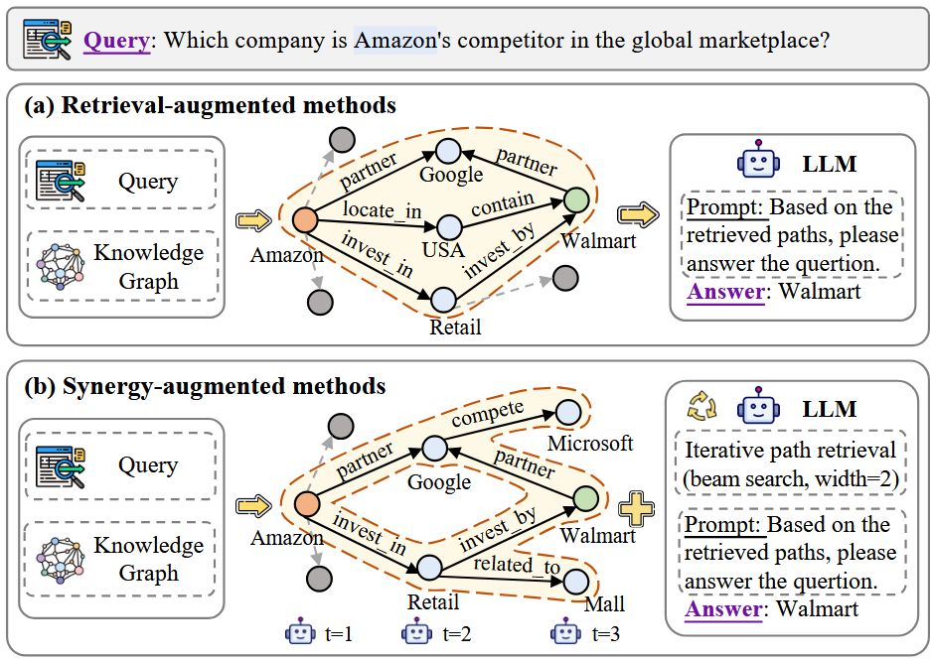
Retrieval-based vs Synergy-based
现有 LLM-based KGR 方法分为 retrieval-augmented 与 synergy-augmented 两类

Slide 6
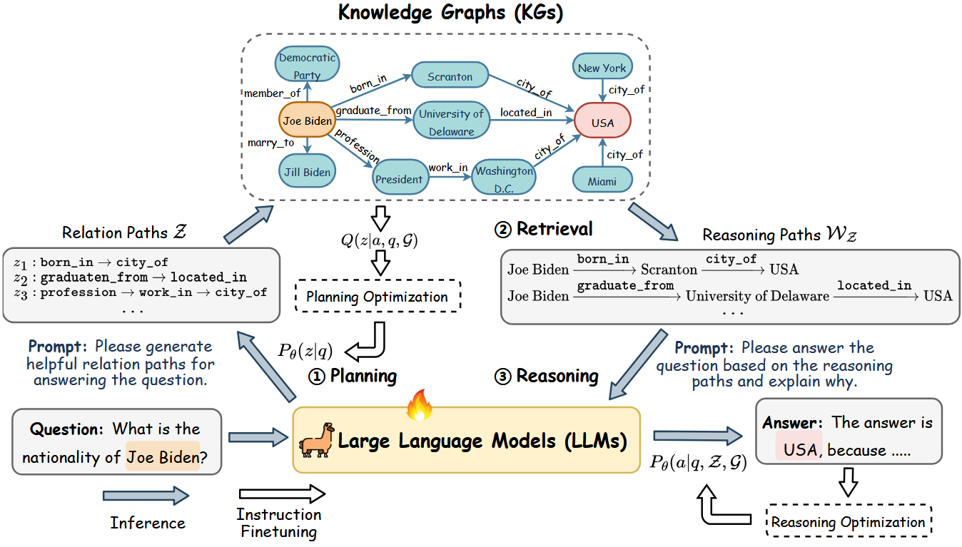
Retrieval-based KGR
核心流程：检索三元组/路径/子图 → LLM推理
优点：
流程清晰，检索推理分离
解释性强，可以追溯检索路径
成本较低，调用LLM次数有限
局限性：
检索质量决定上限，漏召回或者噪声路径会影响LLM生成质量
无法根据中间推理结果动态调整

Slide 7
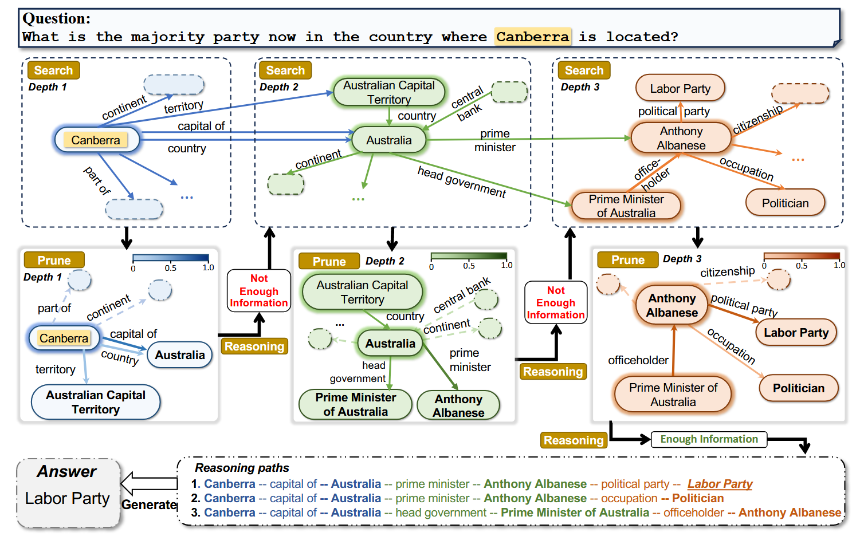
Synergy-based KGR
核心流程：LLM 根据当前推理状态动态决定下一步 KG 查询，KG 返回结果后，LLM 继续迭代推理
优点：
推理灵活：根据中间结果调整查询策略
适合复杂多跳推理：逐步探索推理路径
局限性：
成本高：多次 LLM 调用增加成本
搜索控制难：如何决定何时停止

Slide 8
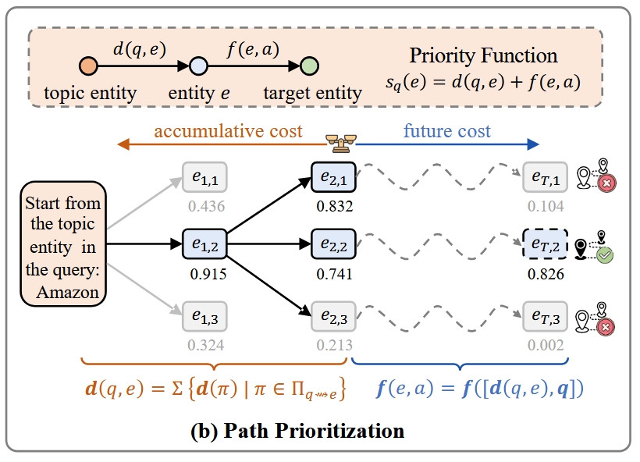
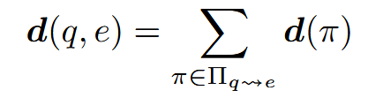

PathMind
核心流程：用优先级函数对当前实体 𝑒e打分，优先扩展更有价值的推理路径。
从问题到当前实体 𝑒 的所有路径中，已经积累的语义路径价值。
基于当前状态 𝑑(𝑞,𝑒)和问题 𝑞，估计从当前实体继续搜索，到达正确答案的潜力。

Slide 9
KG-Agent

Slide 10
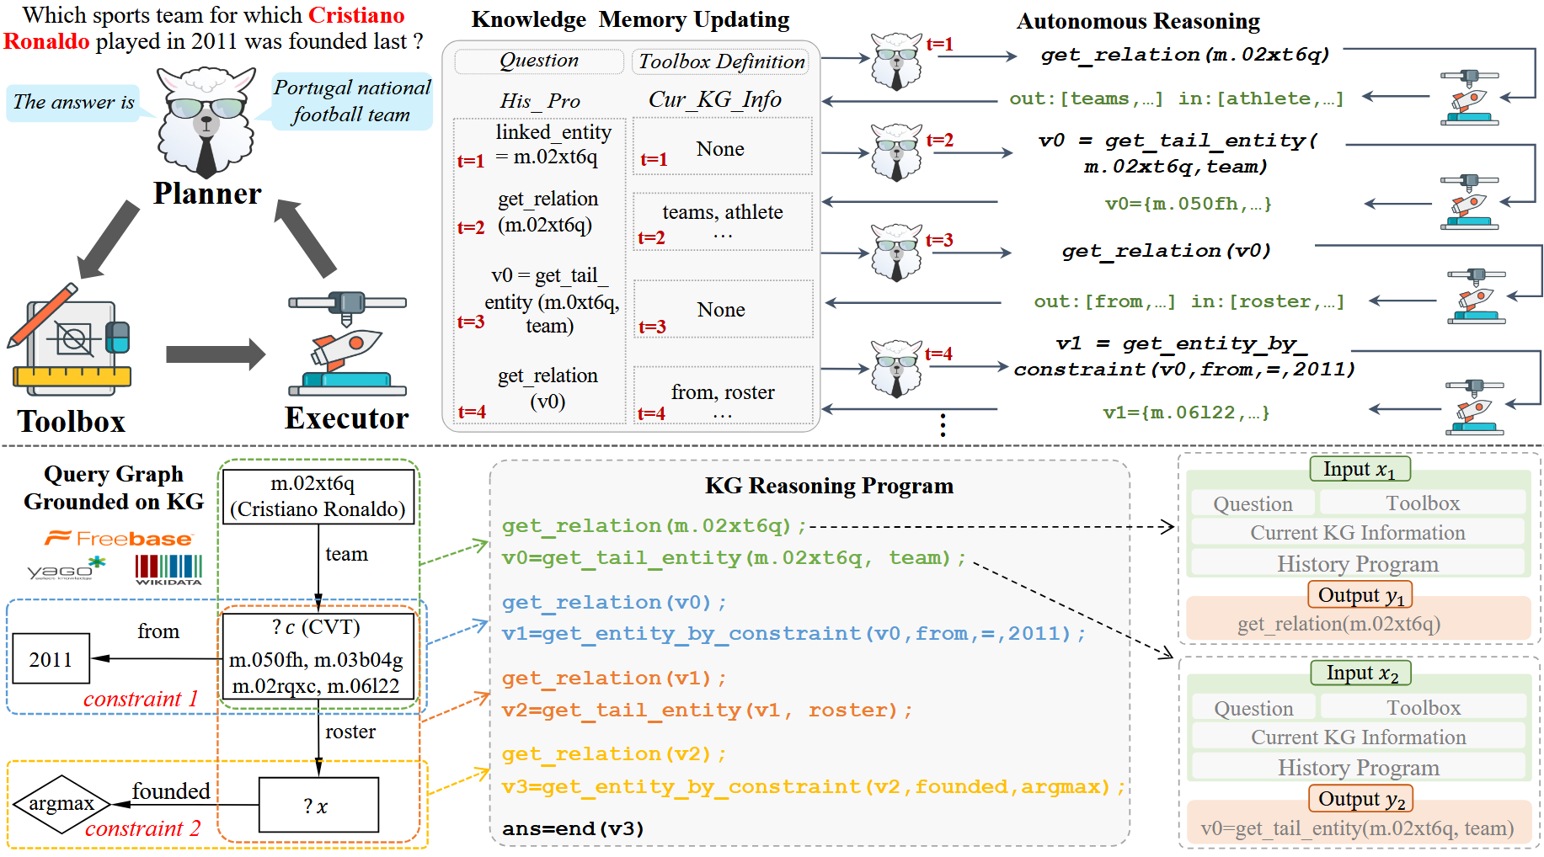
KG-Agent
问题动机：已有 synergy-based 往往依赖预定义交互流程，且依赖强闭源模型；同时，这类复杂交互往往依赖 GPT-4 等强闭源模型，小模型难以直接胜任。
核心原理
Planner（LLM）：根据当前状态决定下一步调用哪个工具。
Toolbox + Executor：把 KG 推理拆成可执行的结构化操作，而不是纯文本推理。
Knowledge Memory：保存当前 KG 信息和历史推理程序，支持下一步决策。
优点：
只用10K instruction samples 微调 LLaMA-7B，。就能在多项数据集上超过更大模型或更多数据的方法

Slide 11
Agentic Reasoning

Slide 12
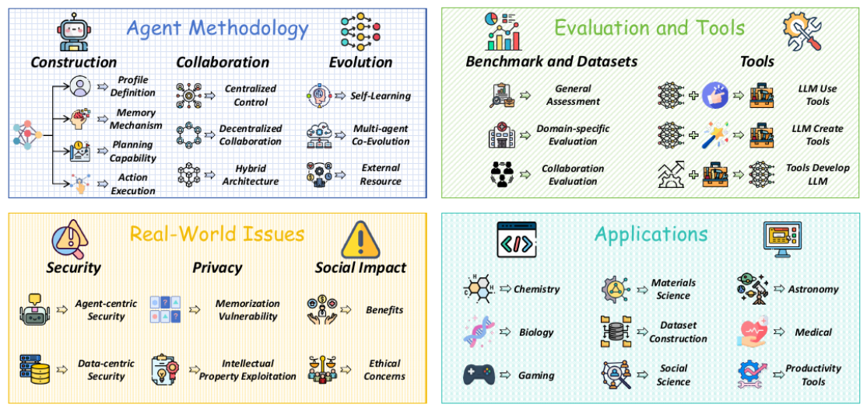
Agentic Reasoning
Agent 问题不再只是某个单一任务，而是一个包括方法、工具、评测、现实问题和应用的整体生态。

Slide 13
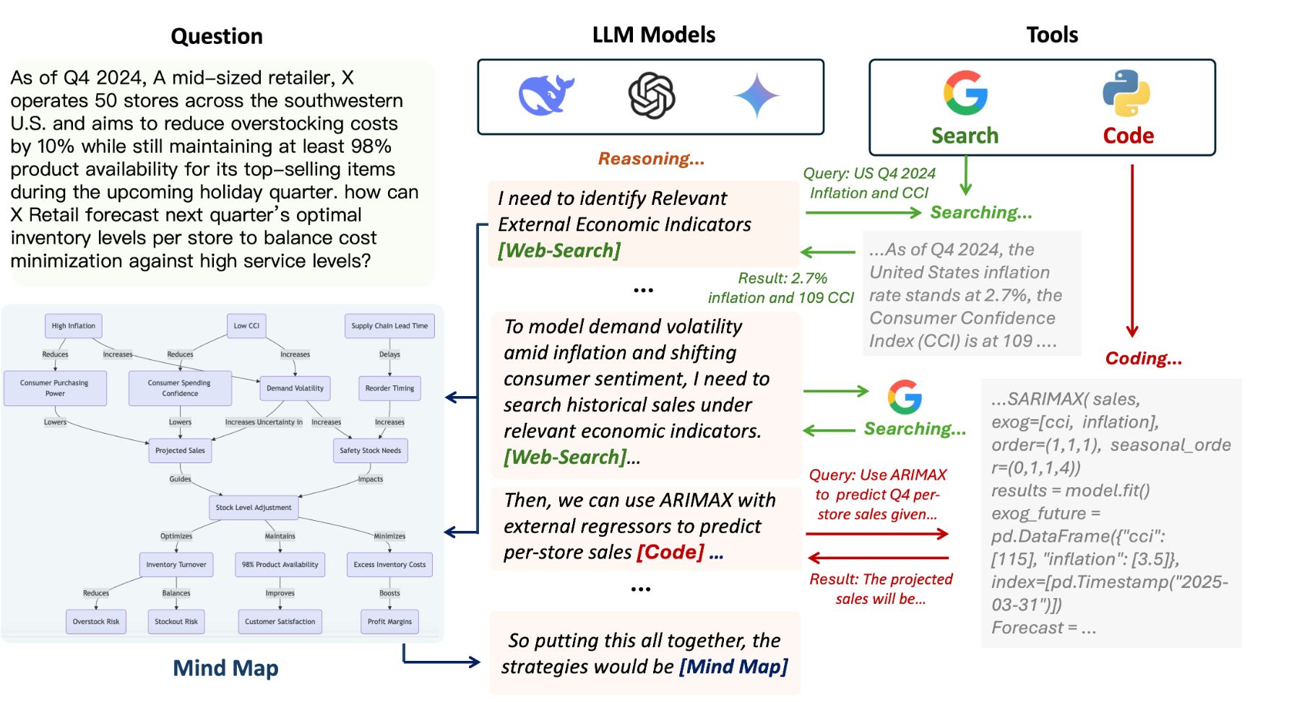
Agentic Reasoning
核心组件
Reasoning LLM：负责主推理，决定何时调用何种工具。
Tool Agents：扩展外部能力：搜索、代码、API。
Structured Memory：Mind-Map 维护长链推理上下文。

Slide 14
思考
两个想要考虑尝试的切入点
Agentic Reasoning中的成本问题：
长链推理导致消耗大量Token
工具调用次数太频繁
多轮交互时延迟过高
Agentic Reasoning中的记忆问题：
长链推理容易失上下文
存储的记忆不一定对规划有帮助

